Slide 1

Отчет о производственной практики
Студент: Атаев Майис
Факультет: Информационные технологии и управление
Группа: 684.19

Slide 2

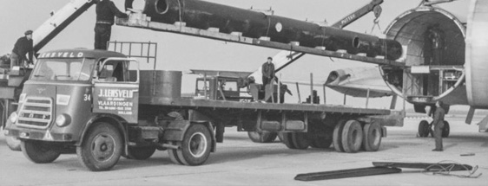
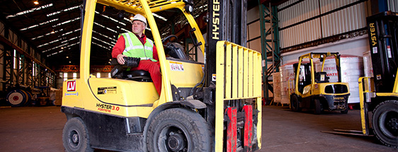
Компания
Компания Royal Dutch LV Logistics была основана в 1921 году в Нидерландах под названием J. Lensveld & Zonen B.V. Главный офис до сих пор находится в городе Влаардинген, Нидерланды.В 1977 году было открыто новое отделение по производству прицепов для паромов под названием Elvex. Вскоре после этого был открыт первый офис в Великобритании в городе Ширнес. Компания LV Logistics Ltd была официально создана в 1986 году для выполнения крупных контрактов по экспедированию нефтяных и нефтехимических грузов в Северном море. Сейчас 11 офисов компании стратегически расположены вдоль восточного побережья Шотландии и Англии.В последние годы мы открыли офисы, например, в Сингапуре, США и Саудовской Аравии. Эта растущая сеть собственных офисов и специализированных агентов предлагает вам полный спектр логистических услуг. Вместе с нашими объектами и международными командами специалистов мы готовы предложить вам индивидуальное обслуживание, соответствующее самым высоким отраслевым стандартам.

Slide 3





Библиотеки
Pandas
NumPy
Seaborn
Matplotlib
Scikit-learn

Slide 4
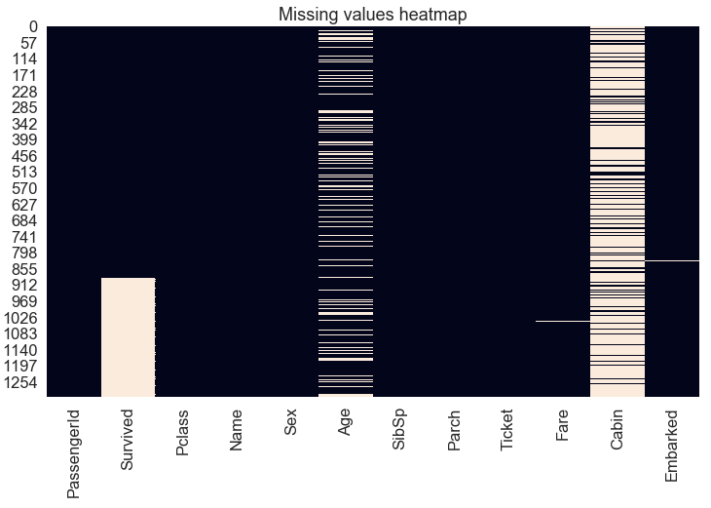
Загрузка данных и пропущенные значения
trd = pd.read_csv('train.csv')
tsd = pd.read_csv('test.csv')
td = pd.concat([trd, tsd], ignore_index=True, sort = False)
td.isnull().sum()
sns.heatmap(td.isnull(), cbar = False).set_title("Missing values heatmap")

Slide 5
Признаки

Slide 6
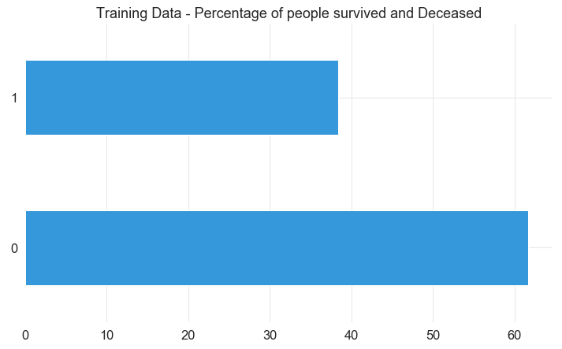
Survived
Данный признак показывает выжил ли отдельный пассажир при кораблекрушении. Как видно более чем 60% людей на корабле погибли.

Slide 7
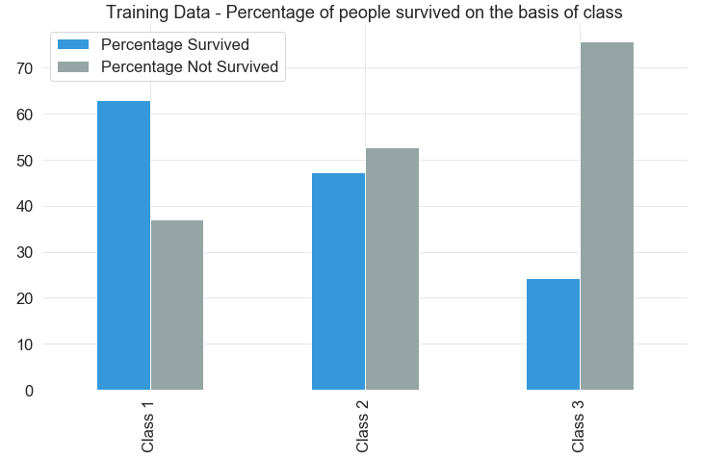
Pclass
Этот признак показывает класс, которым следовал пассажир. Пассажиры могли выбрать из трех отдельных классов, а именно: класс 1, класс 2 и класс 3. Третий класс имел наибольшее количество пассажиров, затем класс 2 и класс 1. Количество пассажиров в третьем классе было больше, чем количество пассажиров в первом и втором классе вместе взятых. Вероятность выживания пассажира класса 1 была выше, чем пассажира класса 2 и класса 3.

Slide 8
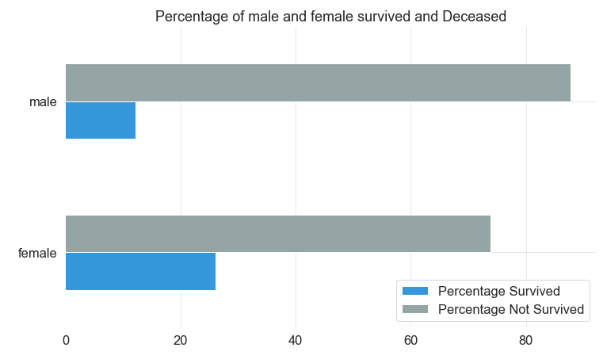
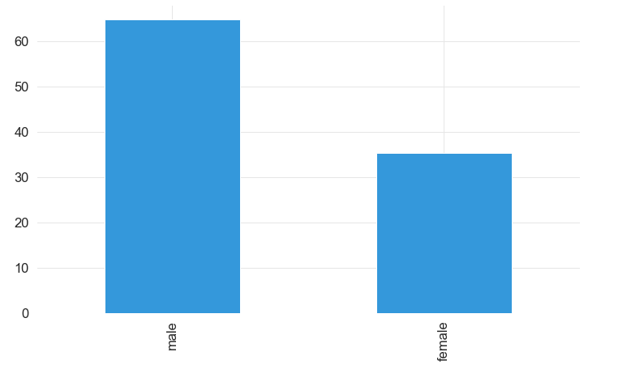
Sex

Slide 9
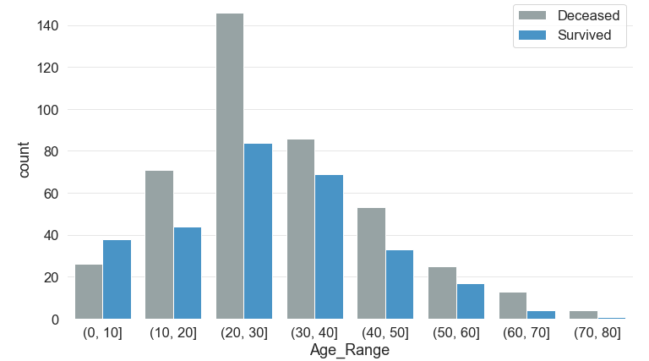
Age
Самому молодому путешественнику на борту было около двух месяцев, а самому старшему — 80 лет. Средний возраст пассажиров на борту был чуть менее 30 лет. Большая часть детей в возрасте до 10 лет выжила. В любой другой возрастной группе число жертв было выше, чем число выживших. Более 140 человек в возрастной группе 20-30 лет погибли в сравнении с примерно 80 выжившими того же возраста.

Slide 10
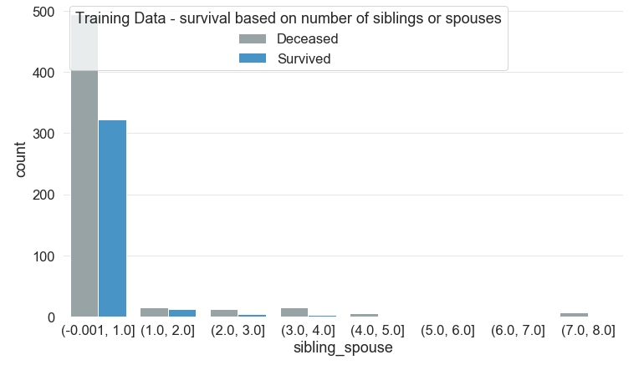
SibSp
SibSp — это число братьев, сестер или супругов на борту у человека. Максимум 8 братьев и сестер путешествовали вместе с одним из путешественников. Более 90% людей путешествовали в одиночку или с одним из своих братьев и сестер или супругом(ой). Шансы на выживание резко падали, если кто-то ездил с более чем двумя родными.

Slide 11
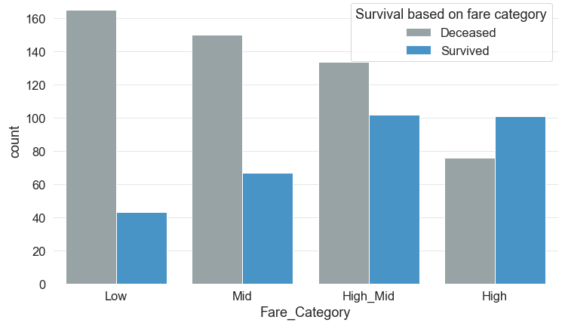
Fare
Очевидно, что существует сильная корреляция между стоимостью самого билета и выживанием. Чем больше заплатил пассажир корабля, тем выше его шансы выжить.

Slide 12
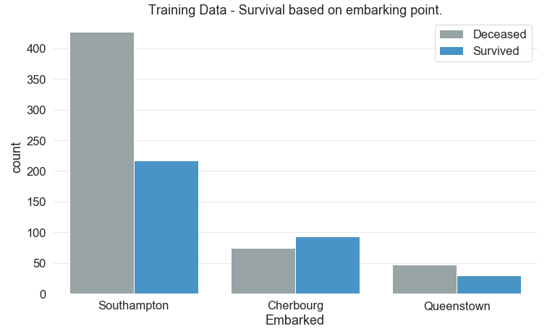
Embarked
Этот столбец хранит информацию о порте посадки пассажира. Есть три возможных значения для Embarked - Саутгемптон, Шербург и Куинстаун. Более 70% людей сели в Саутгемптон. Чуть менее 20% сели на борт из Шербура, а остальные — из Квинстауна. Люди, которые сели в порте Шербург, имели более высокие шансы на выживание, чем люди, которые сели в портах Саутгемптон или Квинстаун.

Slide 13
Заполнение пропущенных данных

Slide 14
Embarked
Поскольку у признака “Embarked” было пропущено только два значения, а также благодаря тому, что наибольшее количество пассажиров отправилось из Саутгемптона, вероятность посадки оставшихся пассажиров в Саутгемптоне выше. По данной причине, мы заполним недостающие значения Саутгемтоном. Однако мы не будем добавлять данные значения вручную, мы найдем моду признака “Embarked” и подставим в него два недостающих значения. Модой называется элемент выборки, встречающийся наибольшее количество раз.
td.Embarked.fillna(td.Embarked.mode()[0], inplace = True)

Slide 15
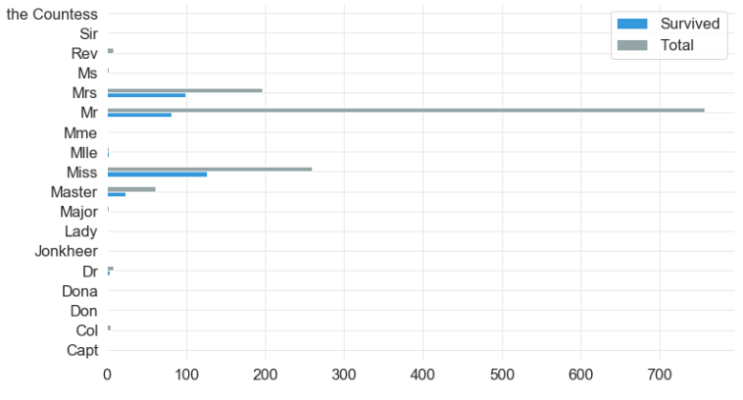
Age
Возраст имеет 263 пропущенных значения. Чтобы справиться с недостающими значениями, мы сначала попытаемся классифицировать людей по их обращениям. В наборе данных всего 17 различных обращений. МЫ группируем отношения и пол, затем находим медиану всех категорий и заменяем недостающие значения медианой этой категории.
В дальнейшем я сгруппировал эти названия по Sex и PClass
Медиана группы затем была подставлена в пропущенные строки

Slide 16
Прогнозирование
Данных

Slide 17
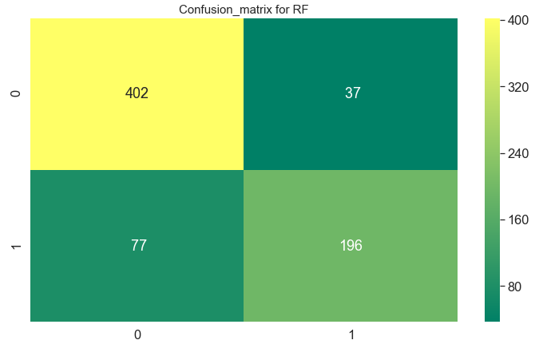
Гауссовский Наивный Байесовский классификатор
Гауссовский наивный байесовский классификатор - это вероятностный алгоритм машинного обучения, основанный на применении байесовской теории вероятностей. Наивный байесовский классификатор базируется на предположении о независимости признаков внутри каждого класса, то есть считает, что значение каждого признака влияет на классификацию независимо от значений остальных признаков. Это является упрощением, но позволяет эффективно работать с большими наборами данных.

Slide 18
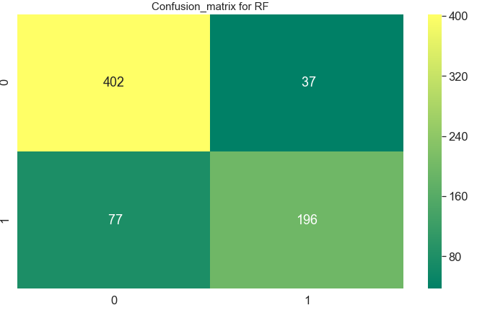
Алгоритм Случайного Леса
Случайный лес - это алгоритм машинного обучения, который применяется для задач классификации, регрессии и других задач, связанных с анализом данных. Он основан на комбинировании множества деревьев решений. Основная идея случайного леса заключается в создании ансамбля из набора решающих деревьев, где каждое дерево обучается независимо на подвыборках данных с замещением, а также на случайных подмножествах признаков. Это позволяет случайному лесу учитывать различные аспекты и шум в данных, а также снижает вероятность переобучения модели.

Slide 19
Спасибо за внимание!

